Slide 1
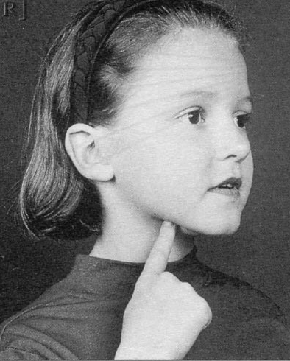
Les r en folie
J’entends r
+ images
Fusion syllabique
r + voyelle
voyelle + r
J’entends r
Au début Au milieu A la fin
+ images
On peut entendre le mot en cliquant dessus
Fusion syllabique
voyelle + r + voyelle
On peut revoir la syllabe en cliquant sur l’étoile
Fusion syllabique
r + voyelles
et recherche d’images
r + voyelles
voyelle + r
Gestes Borel Maisonny

Slide 2
r
radis
table
lapin
raisin
rame
vélo
rasoir
assiette
ballon
reine
râteau
cloche
doigt
feuille
rideau
gâteau
fusil
ruban
chat
banane
route
banc
radeau
bateau
robe
nuage
requin
13 verts
Gagné !
papillon
seau
ski
roue
téléphone
volcan

Slide 3
ri
r
i

Slide 4
ra
r
a

Slide 5
ro
r
o

Slide 6
ru
r
u

Slide 7
re
r
e

Slide 8
ré
r
é

Slide 9
BRAVO !

Slide 10
R
R
R

Slide 11
‘
R
R
R

Slide 12
‘
R
R
R

Slide 13
R
R
R

Slide 14
R
R
R

Slide 15
‘
R
R
R

Slide 16
‘
R
R
R

Slide 17
‘
R
R
R

Slide 18
‘
R
R
R

Slide 19
R
R
R

Slide 20
‘
R
R
R

Slide 21
‘
R
R
R

Slide 22
R
R
R

Slide 23
‘
R
R
R

Slide 24
‘
R
R
R

Slide 25
‘
R
R
R

Slide 26
‘
R
R
R

Slide 27
‘
R
R
R

Slide 28

BRAVO !

Slide 29
r
ra
a
ri
ro
ra
ar

Slide 30
r
ri
i
ri
ro
ra
ir

Slide 31
a
ar
r
ra
ur
ro
ar

Slide 32
r
ru
u
ur
ré
ru
ar

Slide 33
r
ré
é
ré
re
ra
ér

Slide 34
u
ur
r
ru
ir
ro
ur

Slide 35
r
ro
o
ro
ri
ra
or

Slide 36
i
ir
r
ri
ur
re
ir

Slide 37
r
re
e
er
ré
re
ar

Slide 38
o
or
r
ru
ir
ro
or

Slide 39

BRAVO !

Slide 40
ura
ora
o
a
ora
uro
aro
r

Slide 41
ari
iro
a
u
aru
ura
aru
r

Slide 42
uré
éru
u
é
uré
ura
uri
r

Slide 43
ori
iro
i
o
iro
uro
iri
r

Slide 44
iré
éro
é
i
éri
éri
eri
r

Slide 45
ure
eru
u
e
ure
uro
reu
r

Slide 46
ori
iro
i
o
iro
uro
iri
r

Slide 47

SUPER !

Slide 48
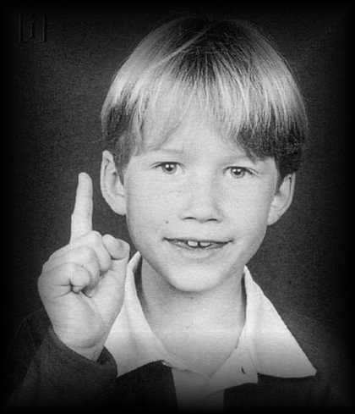
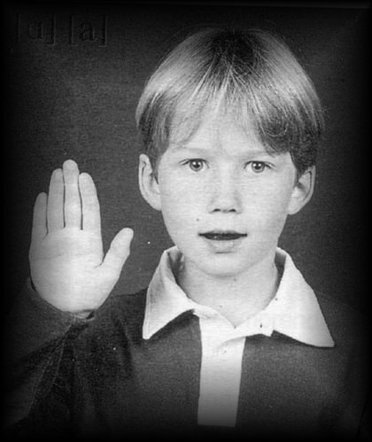
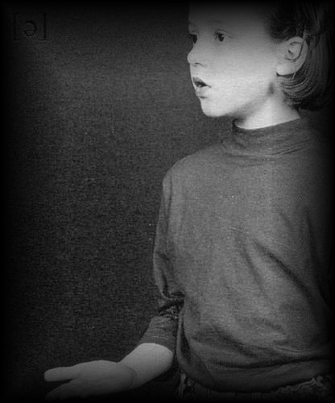
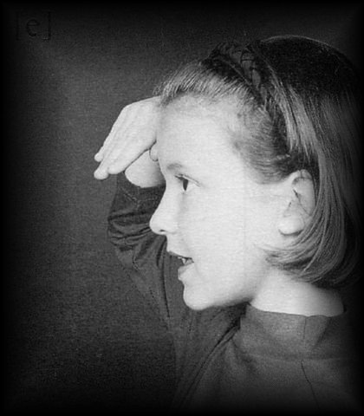
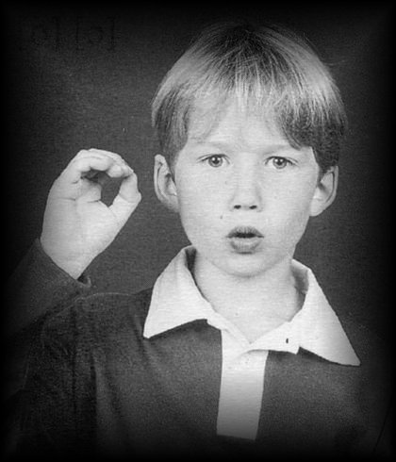
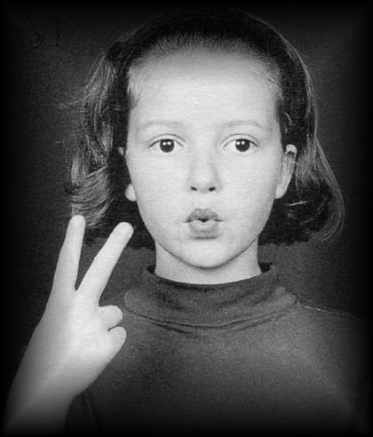
i
a
e
r
é
o
u

Slide 49
?
ra
ar
ro
ri

Slide 50
?
ra
ri
ro
ir

Slide 51
?
ru
ar
ro
ri

Slide 52
?
ra
ér
re
ré

Slide 53
?
ri
ré
or
re

Slide 54
?
ra
or
ro
ru

Slide 55
?
ar
ri
ra
ur

Slide 56
?
ra
or
ro
ru

Slide 57
?
ru
ri
ro
ur

Slide 58
?
ru
ur
ro
ri

Slide 59
?
ri
re
or
ré

Slide 60

GENIAL !

Slide 61
i
a
e
r
é
o
u

